Slide 1
Tento vzdělávací materiál vznikl v rámci projektu EU – peníze školám
Název projektu : Objevujeme svět kolem nás Reg. číslo projektu: CZ.1.07/1.4.00/21.2040

Slide 2
Tabulkový procesor – příklad 11
Zpracujte tabulku údajů z pořádané sbírky na lachtana Moritze z ústecké ZOO.

Slide 3
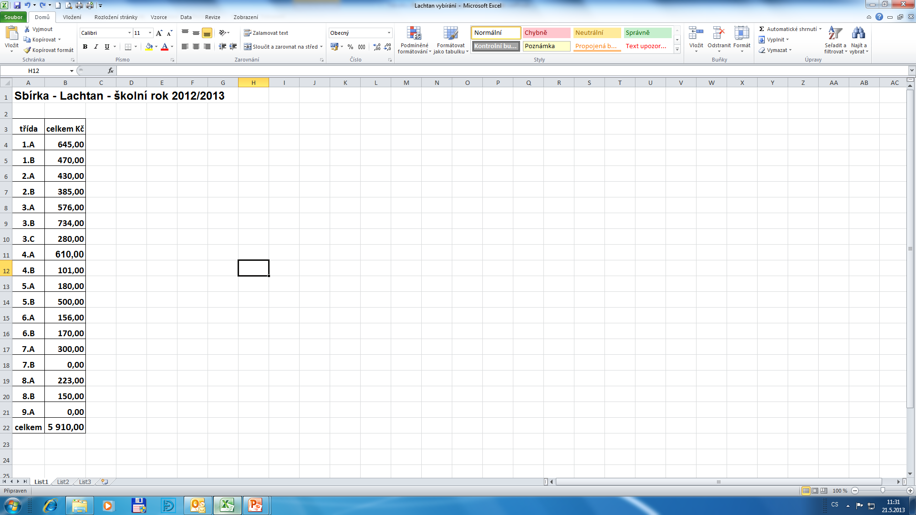
Získaná data
automatická suma

Slide 4
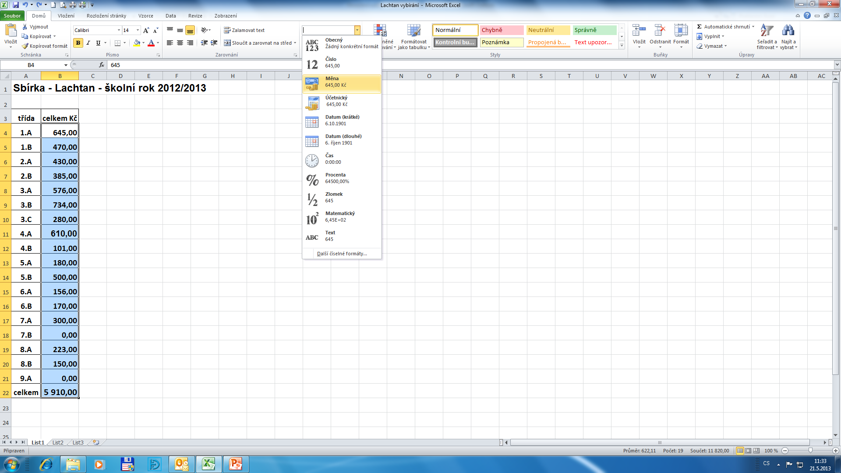
Přidání symbolu měny

Slide 5
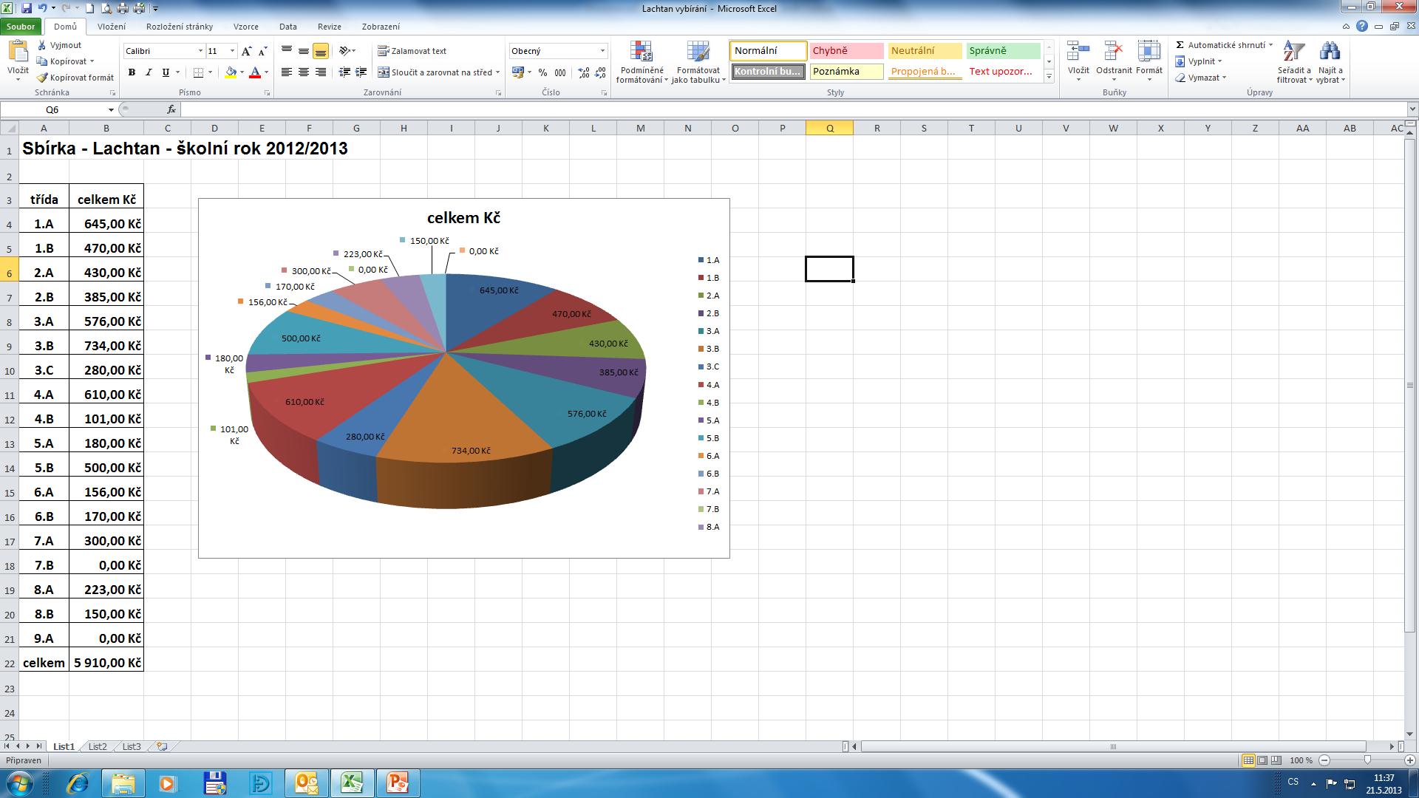
Výsečový 3D graf s popisky

Slide 6
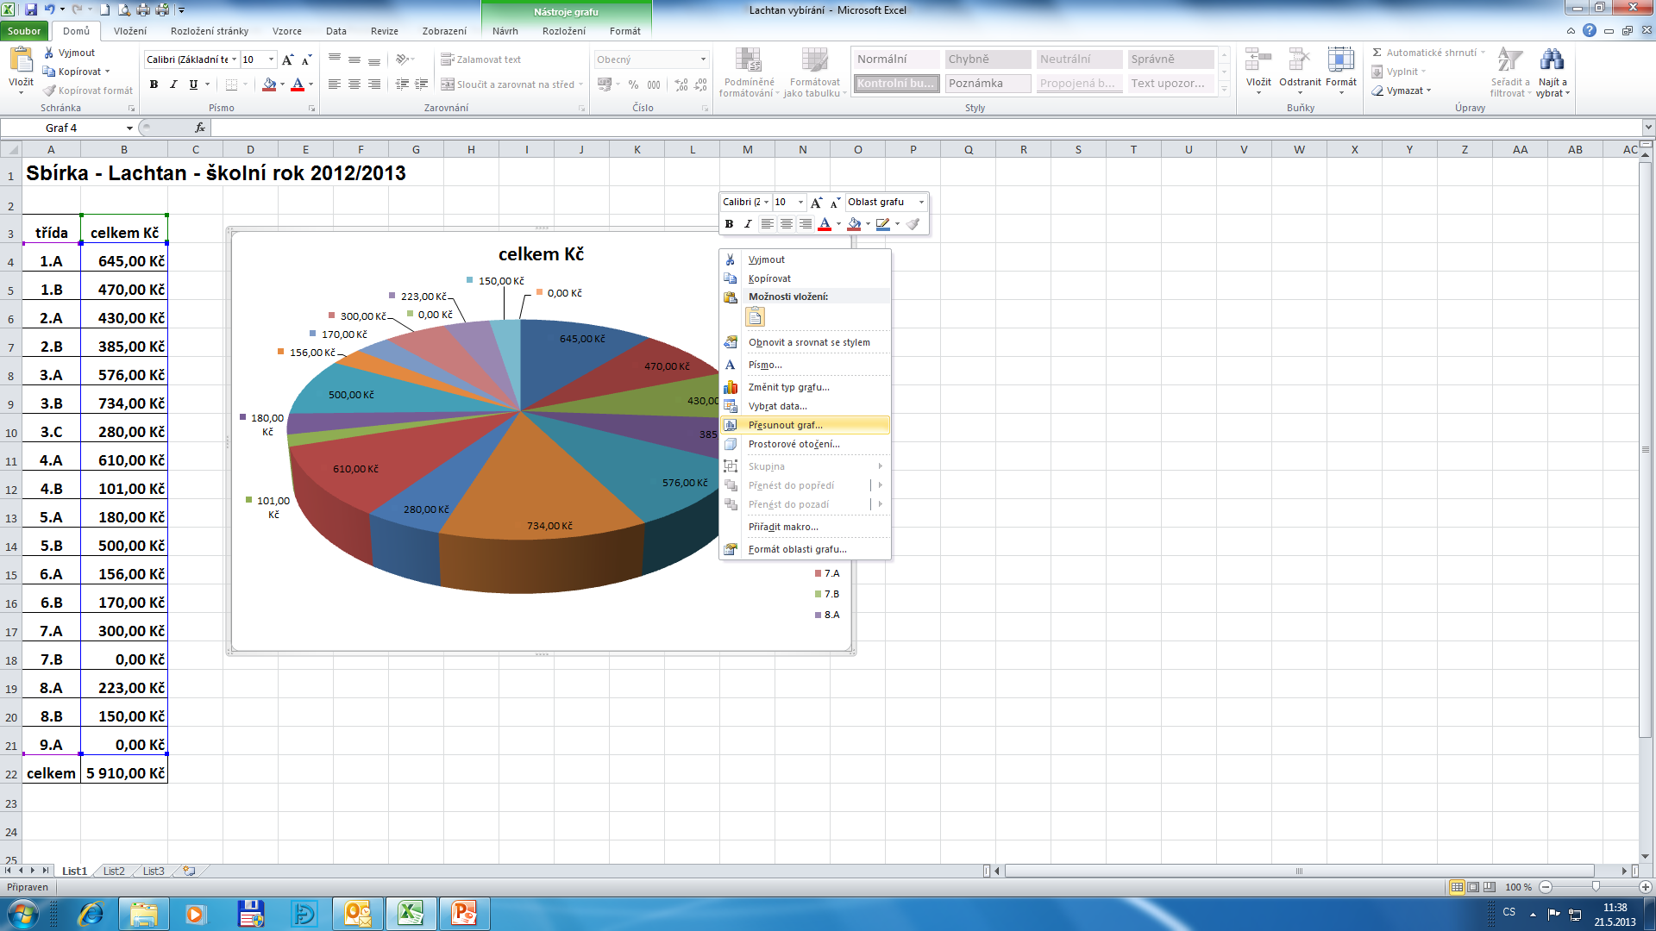
Přesunutí grafu na nový list

Slide 7
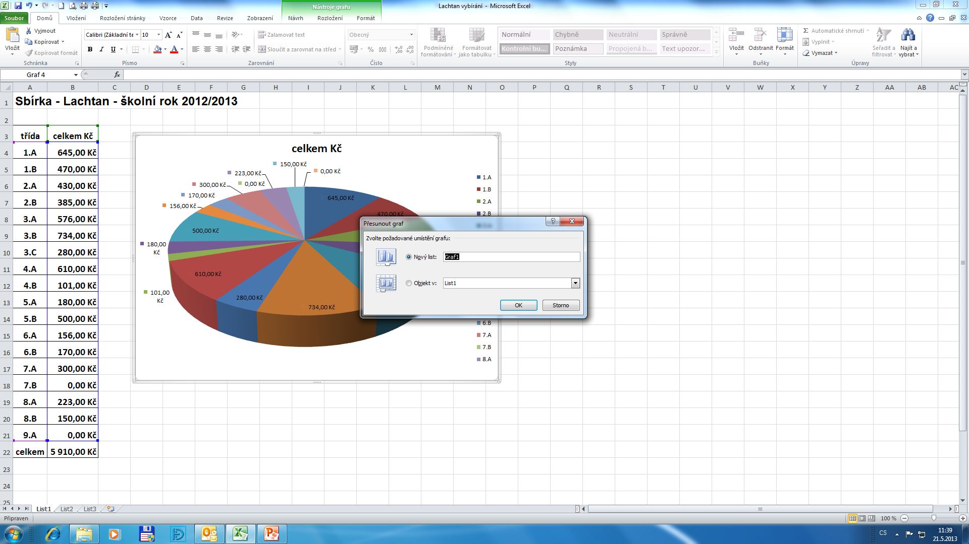
Přesunutí grafu na nový list

Slide 8
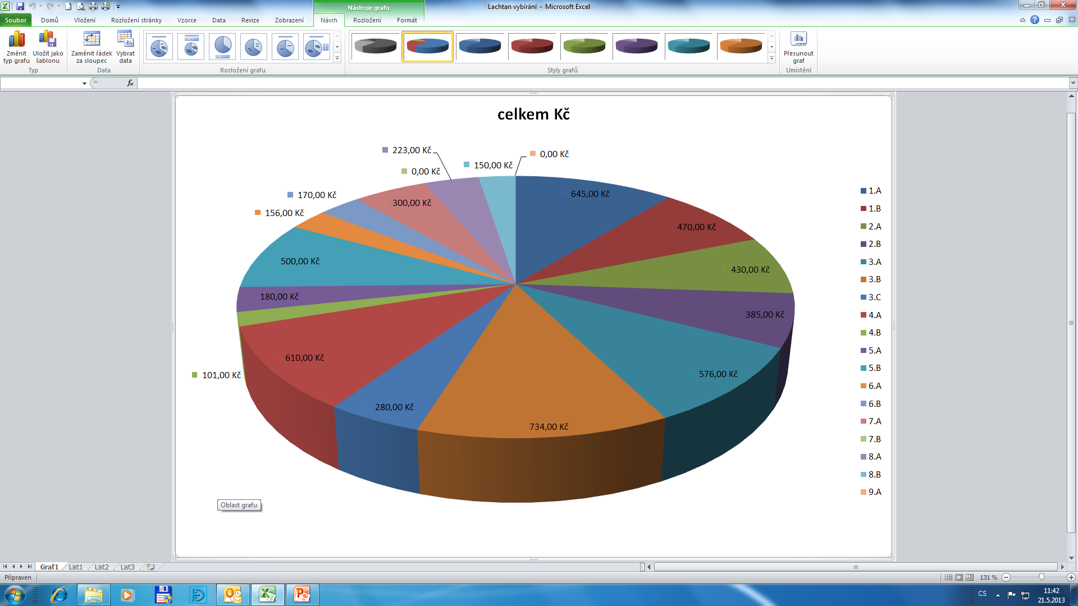
Výsledek přesunu

Slide 9
Vložení loga Školního parlamentu

Slide 10
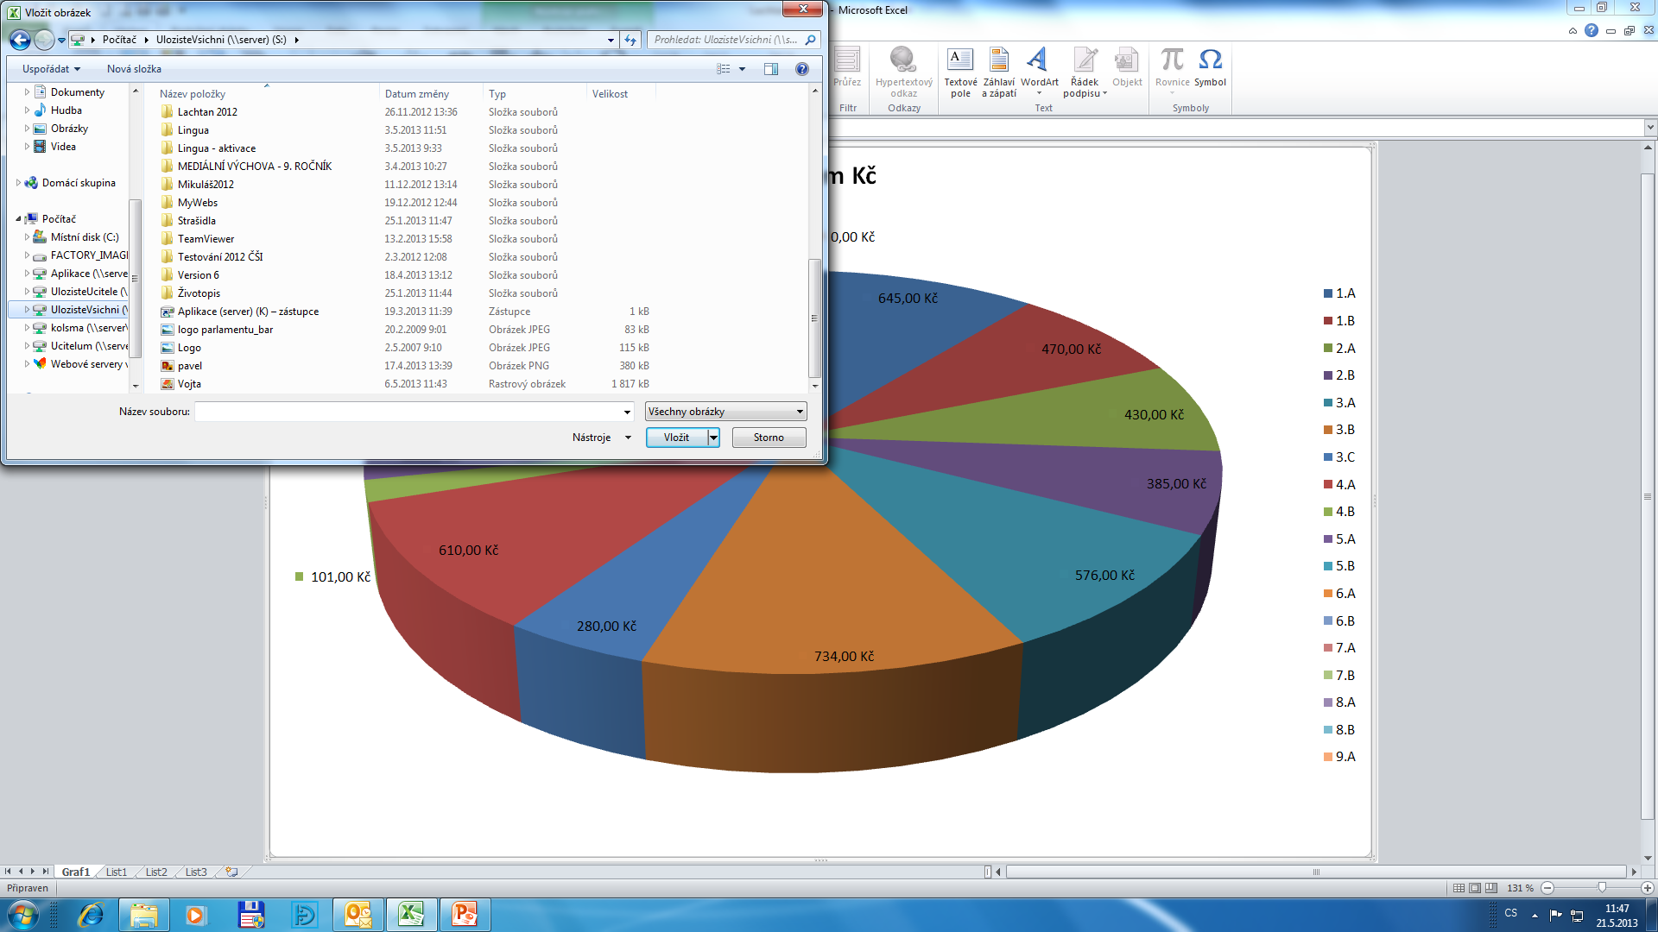
Vložení loga Školního parlamentu

Slide 11
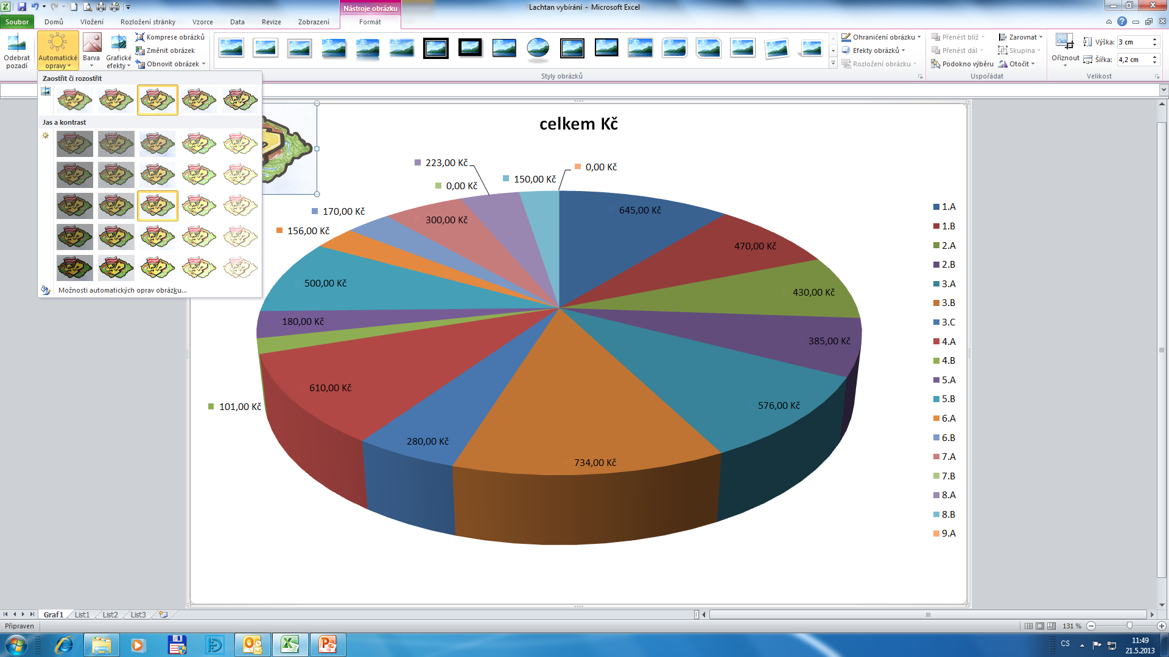
Opravy zobrazení obrázku

Slide 12
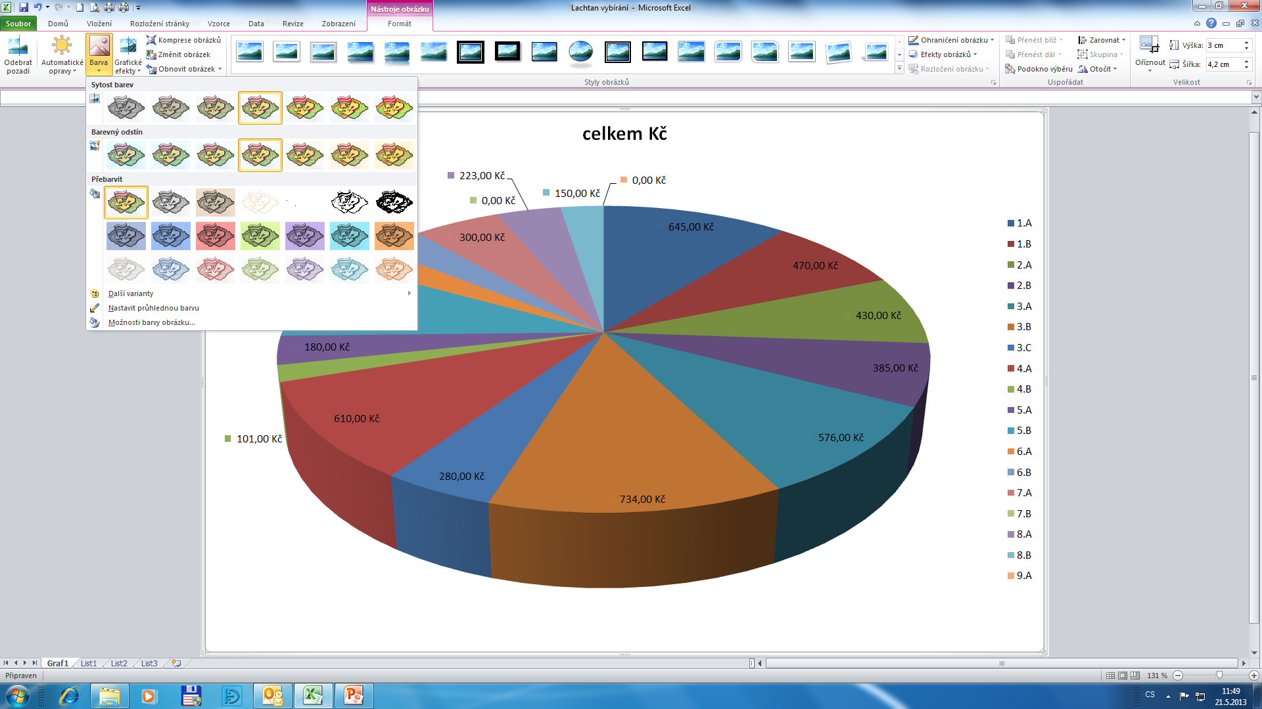
Úpravy barvy obrázku

Slide 13
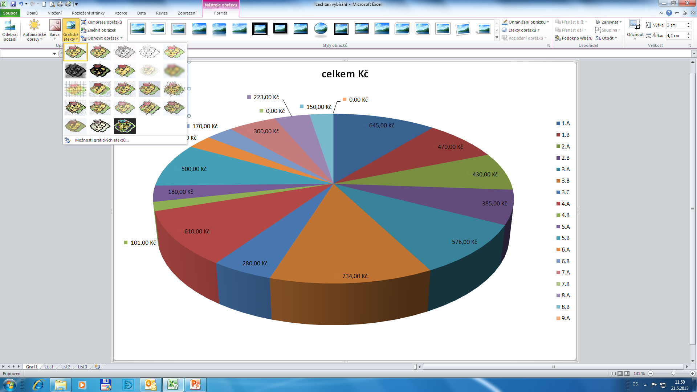
Grafické efekty

Slide 14
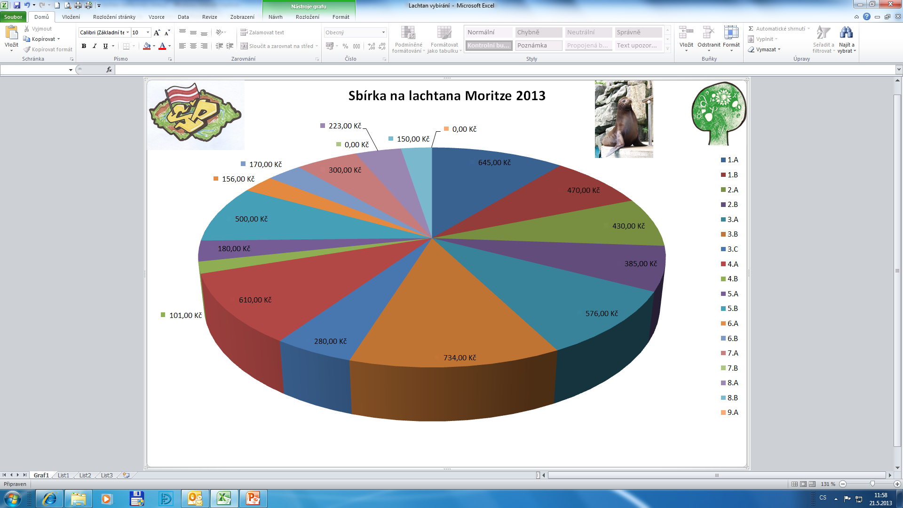
Finální zobrazení

Slide 15
Název projektu : Objevujeme svět kolem nás Reg. číslo projektu: CZ.1.07/1.4.00/21.2040
Autor : Mgr. Martin Kolský
Období vytvoření výukového materiálu : květen 2013
Vzdělávací obor : Informatika pro 8. ročník
Anotace : Na základě této prezentace žáci vypracovávají tabulky a grafy v tabulkovém procesoru Excel.
Očekávaný výstup : Žák samostatně tvoří tabulky a vkládá grafy do tabulkového procesoru.
Obrazový zdroj : Microsoft® Office 2010 Proofing Tools

